Slide 1
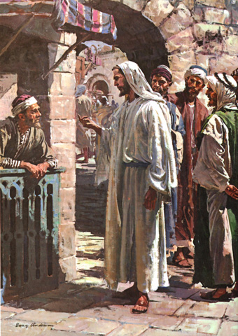
Lección 13
27 de junio 2026
HACIA LA ETERNIDAD
TEXTO CLAVE: 1 Juan 3:2
Escuela Sabática – 2° Trimestre de 2026

Slide 2
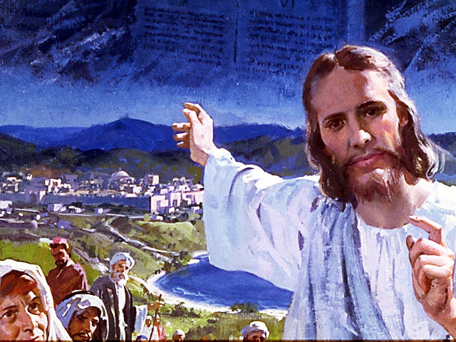
I. OBJETIVO: ¿Qué enseñar y aprender?
Aprendamos a ser, un discípulo que se prepara para la eternidad.
APRENDIZAJE POR NIVELES:
SABER: Entender que siguiendo a Jesús diariamente nos preparamos para la eternidad.
SENTIR: El deseo de educarse para el cielo.
HACER: La decisión de seguir a Jesús diariamente.

Slide 3

II. MOTIVAR: ¿Cómo motivar y cómo enseñar?
Con preguntas motivadoras, presentando necesidades y casos de la vida:
¿Qué necesitamos en estos días que el mundo se agita y gime?
¿Cuál es la esperanza del cristiano en estos días de conflicto?
¿Debemos seguir a Jesús diariamente para ser educado para la eternidad?

Slide 4
III. EXPLORA: 1.¿Qué necesitamos en estos días en que el mundo se agita y gime? 1 Pedro 4:7
“Cuando miramos a nuestro alrededor, vemos que el mundo se agita y gime, y que las señales de la que Jesús nos habló se están cumpliendo… en los que necesitamos una relación solida con Dios.” (GEB 138)
La Escritura nos dice: “El fin de todas las cosas se acerca. Sean pues, sensatos y sobrios, y velen en oración” (1 Ped. 4:7) (Id)
“Ahora es el momento de fortalecer nuestra relación con Dios. No sabemos lo que sucederá mañana. Porque la vida que tenemos es corta. (Sant. 4:13, 14)”.
“Asegurarnos de tener una relación correcta con Dios.” (GEB 138)

Slide 5
2. ¿Cuál es la esperanza del cristiano en estos días de conflicto? 1 Tesalonicenses 4:17
“Nuestra ciudadanía está en el cielo, de donde esperamos ansiosamente al Salvador, al Señor Jesucristo, quien transformará el cuerpo de nuestra bajeza para que sea semejante a su cuerpo de gloria por el poder que tiene que sujetar todas las cosas así.” (Fil. 3:20, 21)
“Sabemos que un día aparecerá una pequeña nube blanca en el cielo, sobre lo cual veremos a uno sentado semejante al Hijo del Hombre, con una corona de oro en su cabeza, y en su mano una hoz aguda.” (Apoc. 14:14)
Jesús estará acompañado por miles de ángeles.” (Mat. 25:31)
Notes:
GEB

Slide 6
3. ¿Debemos seguir a Jesús diariamente para ser educado para la eternidad? Apocalipsis 7:17
Sí. Solo Jesús, nos podrá educar para ingresa a la educación superior en la Nueva Tierra, para ello debemos seguirle todos los días.
“Juan el Bautista presentó a Jesús como el Cordero de Dios, (Jn. 1:35- 37).” Los discípulos lo siguieron de cerca y Apocalipsis14:4 dice que nosotros haremos lo mismo.” (GEB 141)
La Escritura dice: “Estos son los que siguen al Cordero por donde quiera que va. (Apoc. 14:4), sin embargo, para que anhelemos seguirlo en el cielo, debemos primero seguirle aquí en la tierra.” (Id)

Slide 7
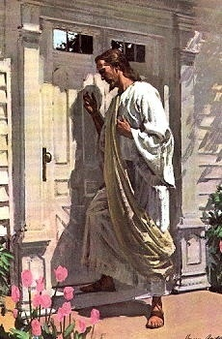
IV. APLICA:
¿Qué debo sentir al recibir estos conocimientos?
El deseo de seguir a Jesús diariamente, para que nos eduque, y tengamos acceso a la educación superior en el cielo.
¿Deseas seguir permanentemente a Jesús?
¿Cuál es tu decisión?
V. CREA: ¿Qué haré para compartir esta lección la próxima semana? Crear oportunidades y compartir sobre como prepararnos para el cielo. Amén

Slide 8


Créditos
DISEÑO ORIGINAL
Lic. Alejandrino Halire Ccahuana
http://decalogo-janohalire.blogspot.com/p/escuela-sabatica.html
Distribución
Recursos Escuela Sabática ©
Para recibir las próximas lecciones inscríbase enviando un mail a:
www.recursos-biblicos.com
Asunto: Lecciones en PowerPoint
RECURSOS BÍBLICOS
Recursos gratuitos
https://www.recursos-biblicos.com/2014/04/resumen-de-la-leccion-de-escuela-sabatica-para-segundo-trimestre-2014.html
https://es.slideshare.net/ahalirecc
Recursos
Escuela Sabática

